Slide 1
Администрация Фоминского сельского поселения
Бюджет Фоминского сельского поселения Заветинского района
на 2018 год и плановый период 2019 и 2020 годов

Slide 2
Формирование бюджета Фоминского сельского поселения Заветинского района на 2018 год и плановый период 2019-2020 годов осуществляется на основе:
Основных направлений бюджетной и налоговой политики Фоминского сельского поселения на 2016 - 2019 годы (Постановление Администрации Фоминского сельского поселения от 16.11.2015 № 137)
Прогноза социально-экономического развития Фоминского сельского поселения на 2018 - 2020 годы
Муниципальных программ Фоминского сельского поселения

Slide 3
Бюджет Фоминского сельского поселения Заветинского района на 2018 год и плановый период 2019 и 2020 годов направлен на решение следующих ключевых задач:
обеспечение устойчивости и сбалансированности бюджетной системы в целях гарантированного исполнения действующих и принимаемых расходных обязательств
повышение эффективности бюджетной политики, в том числе за счет роста эффективности бюджетных расходов, проведения структурных реформ в социальной сфере
соответствие финансовых возможностей Фоминского сельского поселения ключевым направлениям развития бюджета
повышение роли бюджетной политики для поддержки экономического роста
повышение прозрачности и открытости бюджетного процесса

Slide 4
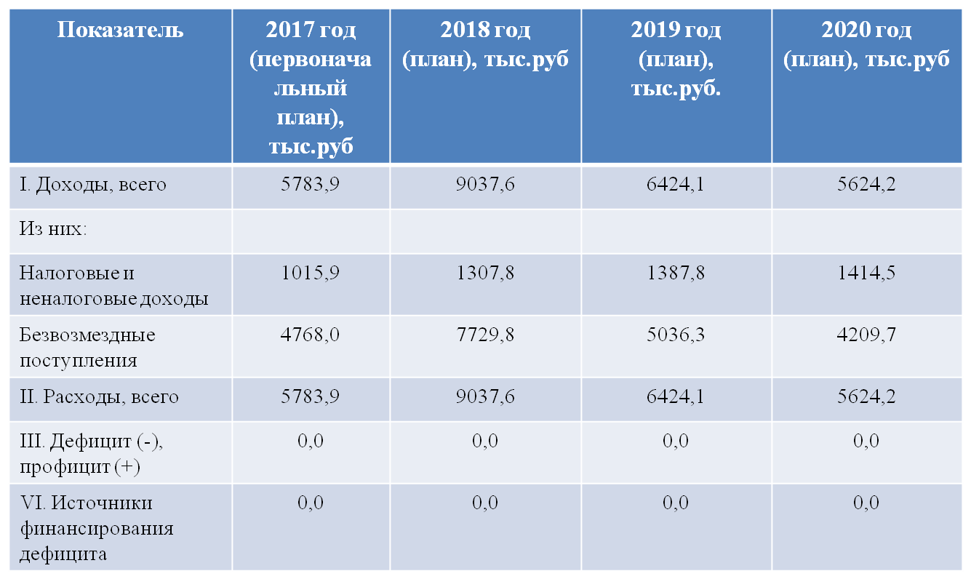
Основные параметры бюджета Фоминского сельского поселения Заветинского района
Notes:
4

Slide 5
Динамика доходов бюджета Фоминского сельского поселения Заветинского района

Slide 6
Структура собственных доходов бюджета Фоминского сельского поселения Заветинского района в 2018 году

Slide 7
Динамика расходов бюджета Фоминского сельского поселения Заветинского района

